Slide 1


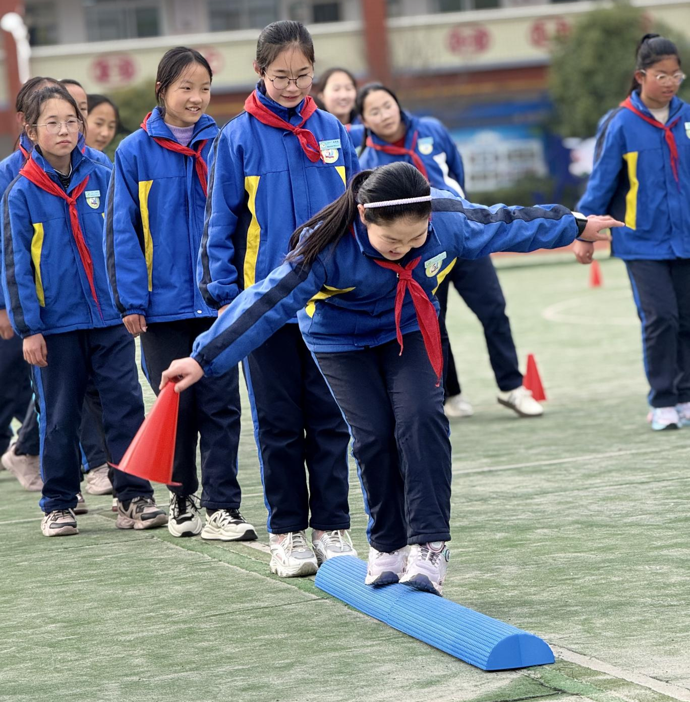
AdreamFoundation
2024年11-12月
运动梦想公益计划 简报
针对中小学生的 安全、高效、有趣 的综合体适能课程
旨在发挥体育对孩子健康成长的全面功能，激发运动兴趣，培养终身体育意识，帮助塑造健全人格最终为学生一生的幸福打下坚实的基础。

Slide 2

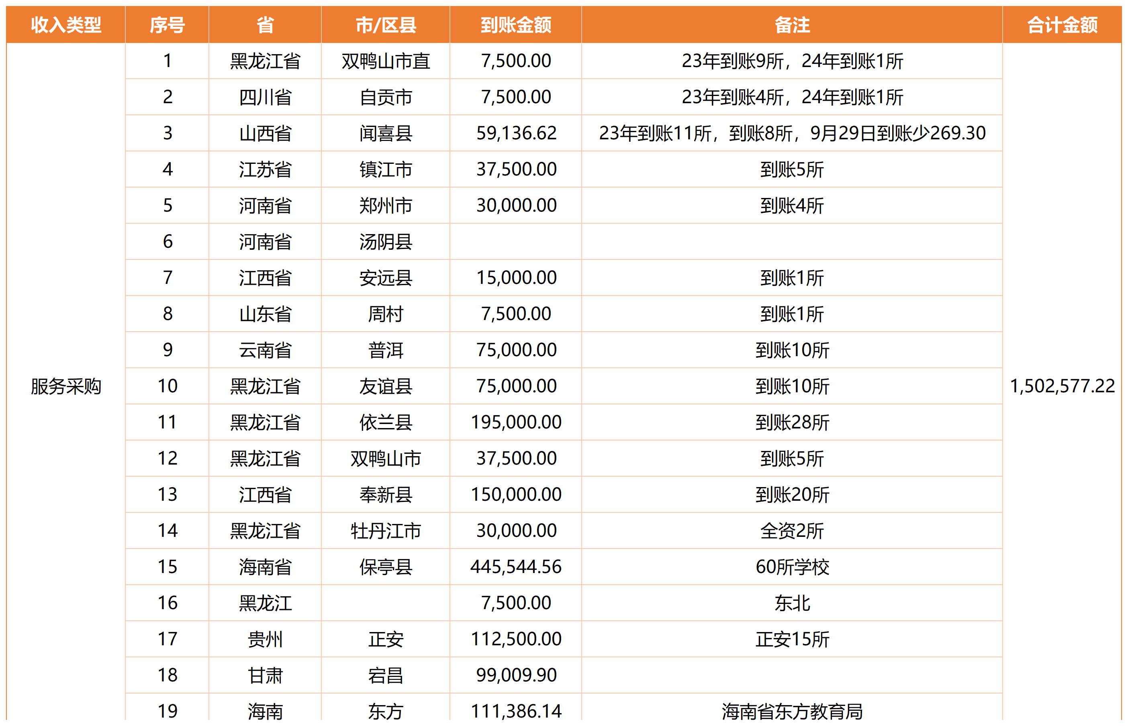
收入情况
涵盖了11个省份，涉及金额总计达1,502,577.22元。

Slide 3
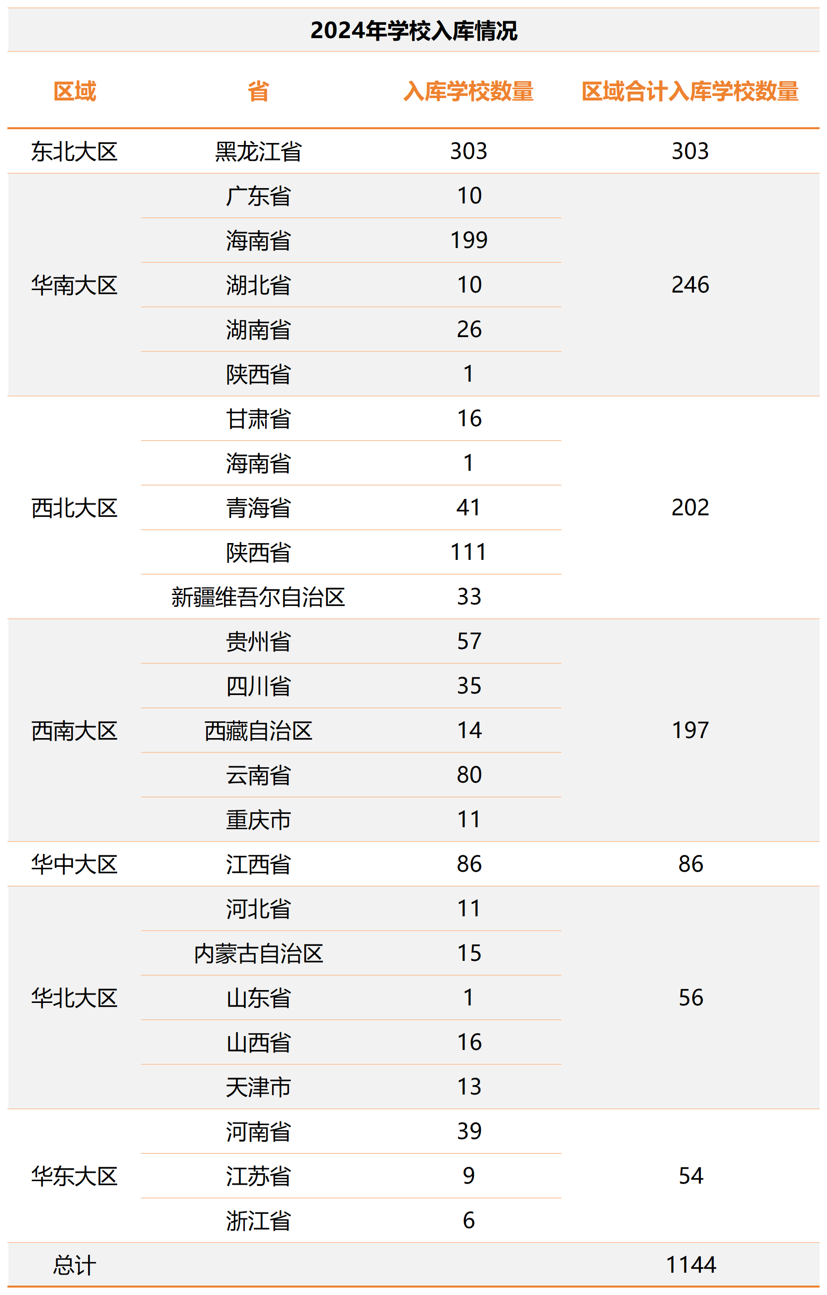
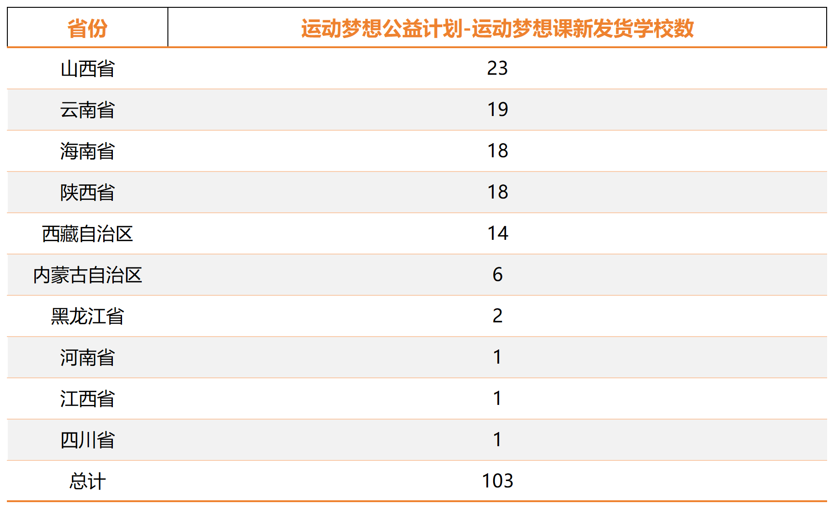
学校入库及发货情况
申请单收取情况：11-12月入库55所学校，全年入库总数量达到1144所学校。
发货情况：10-12月运动梦想公益计划-运动梦想课新发货数达到103套。

Slide 4
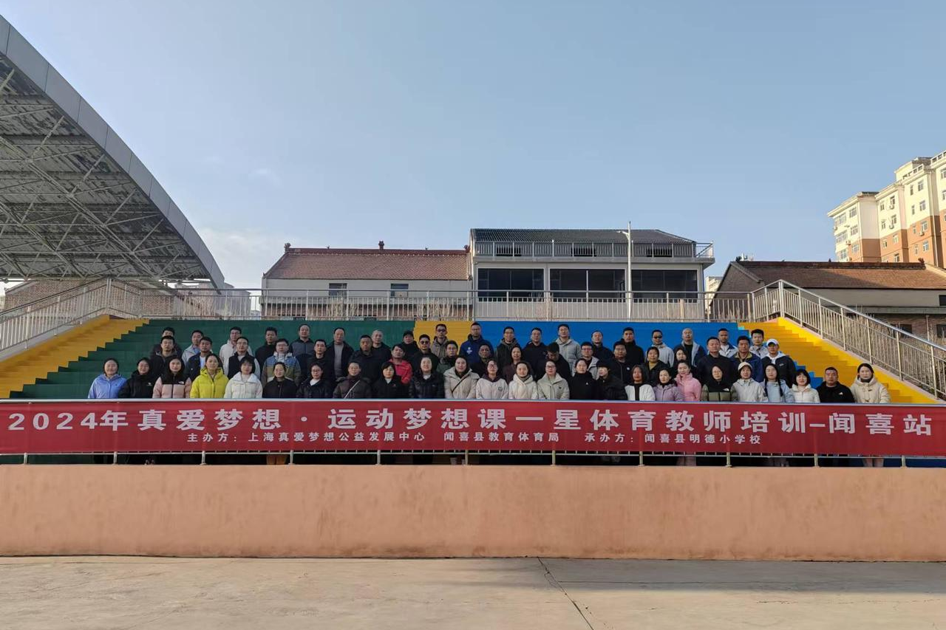

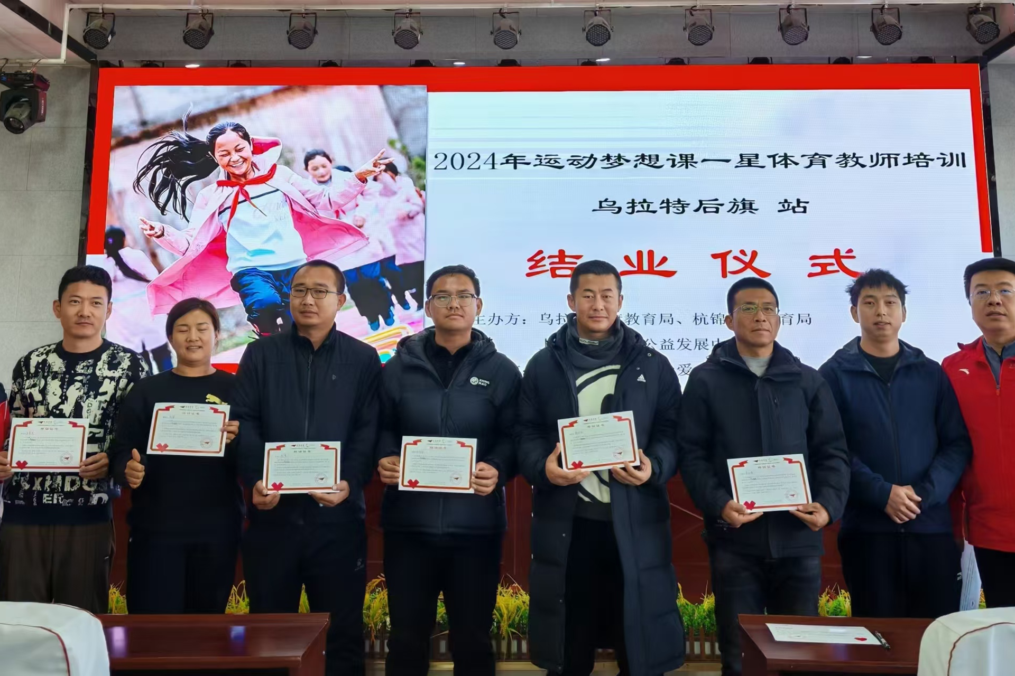
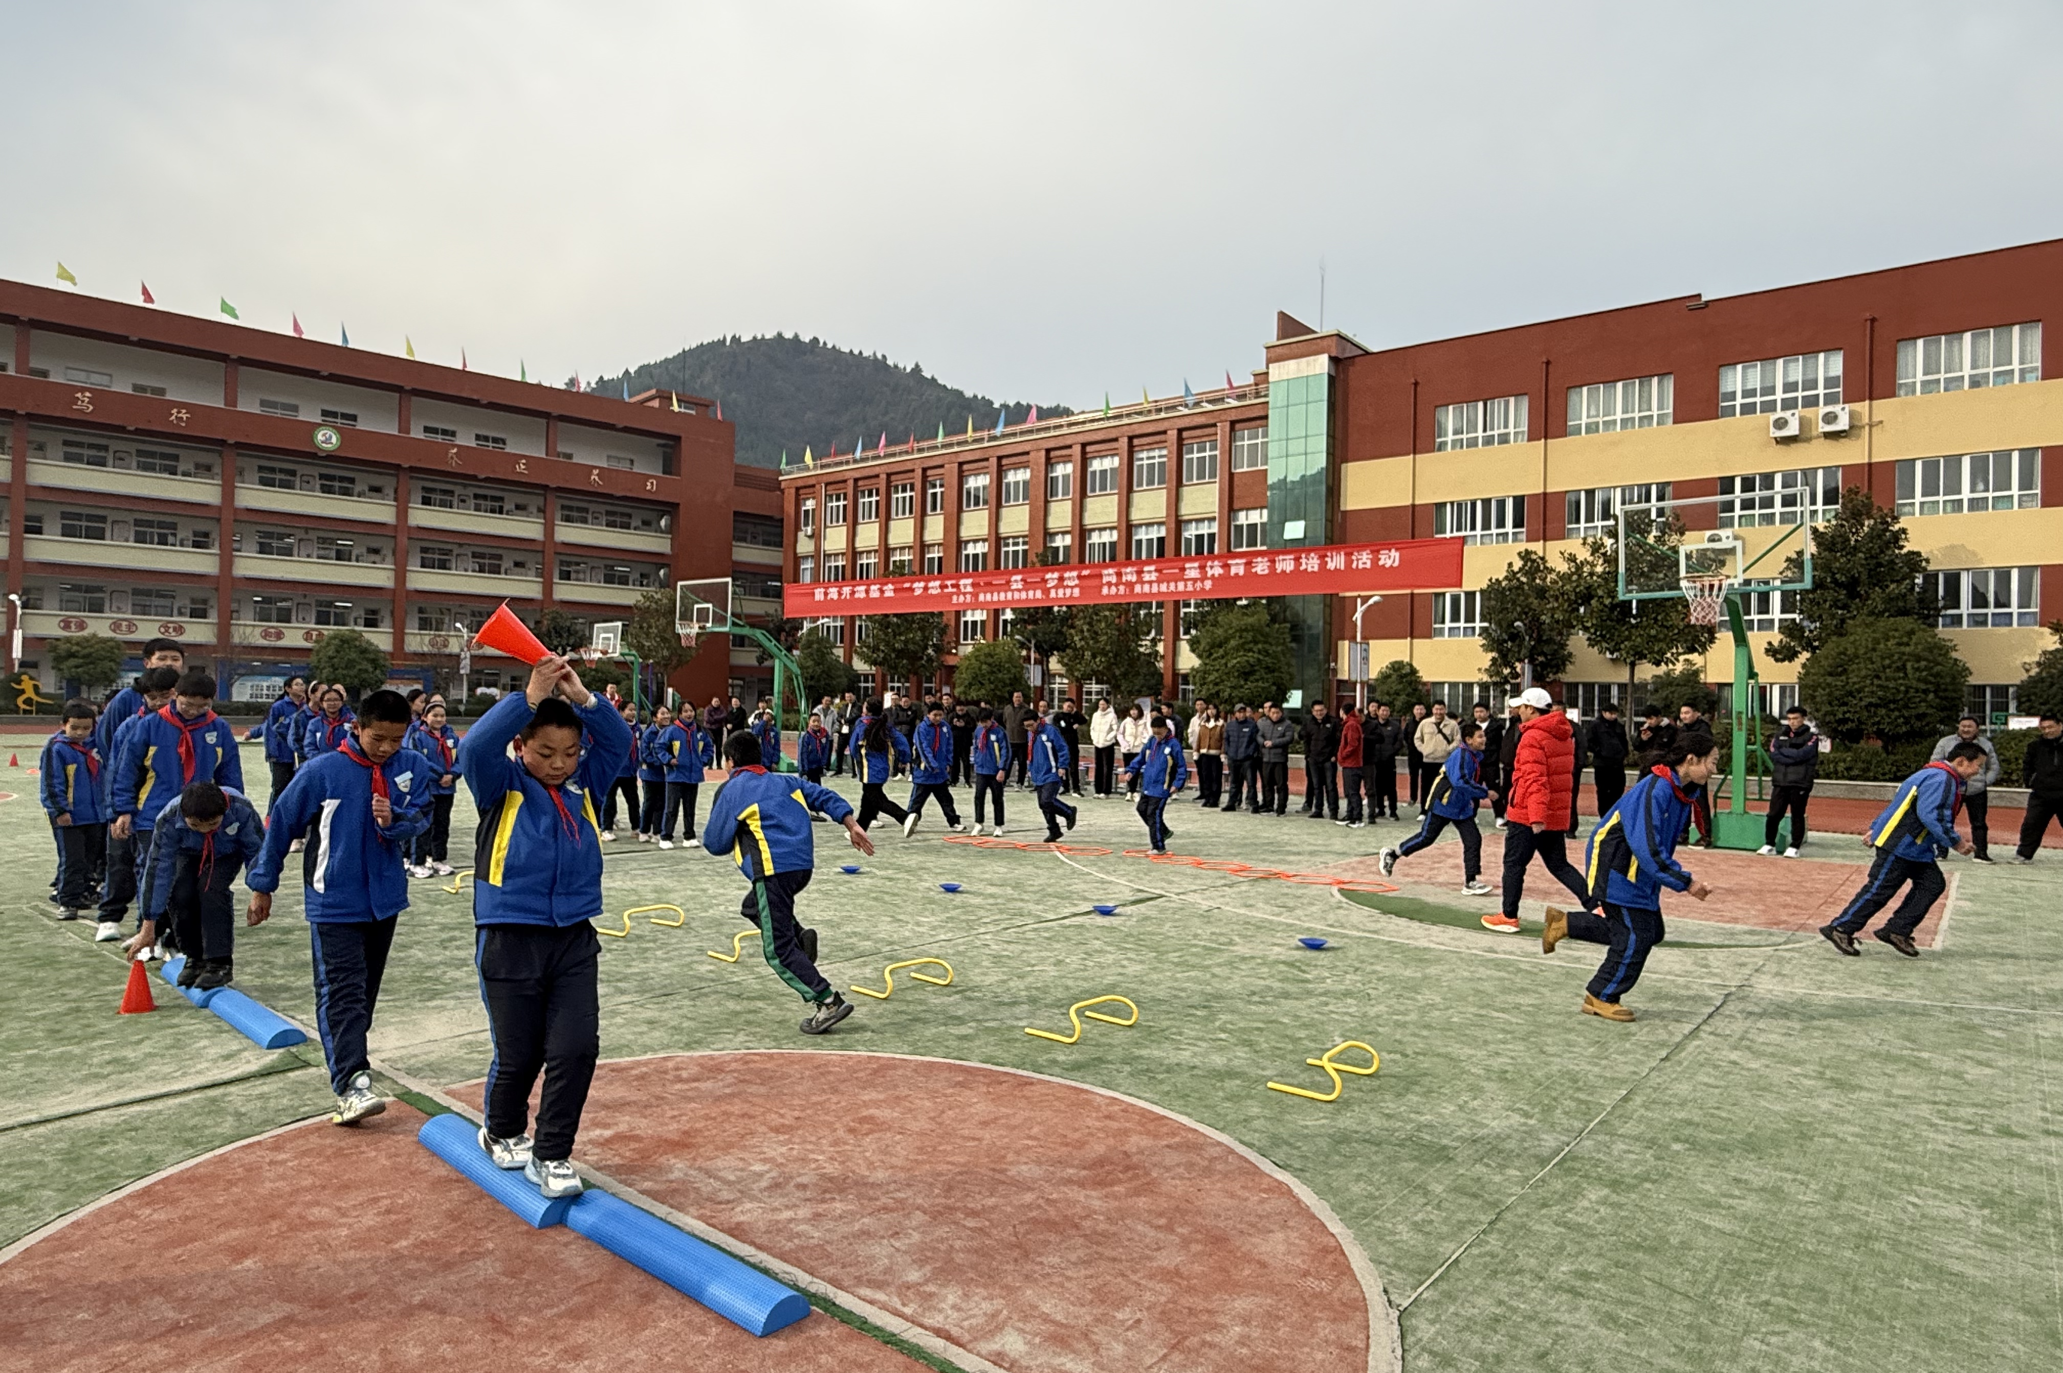
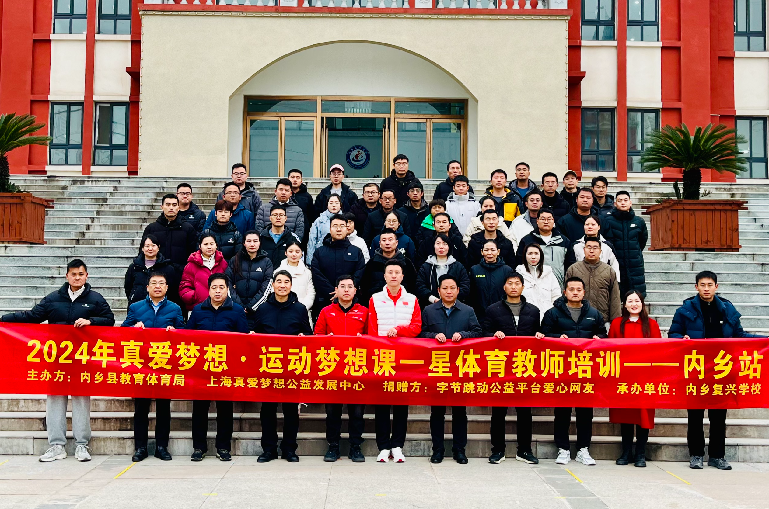
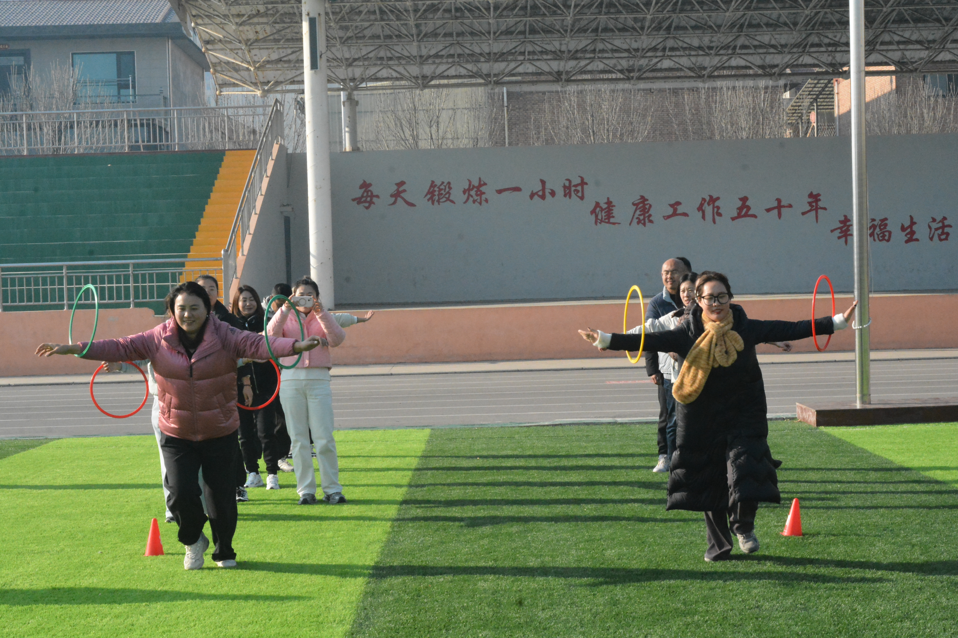
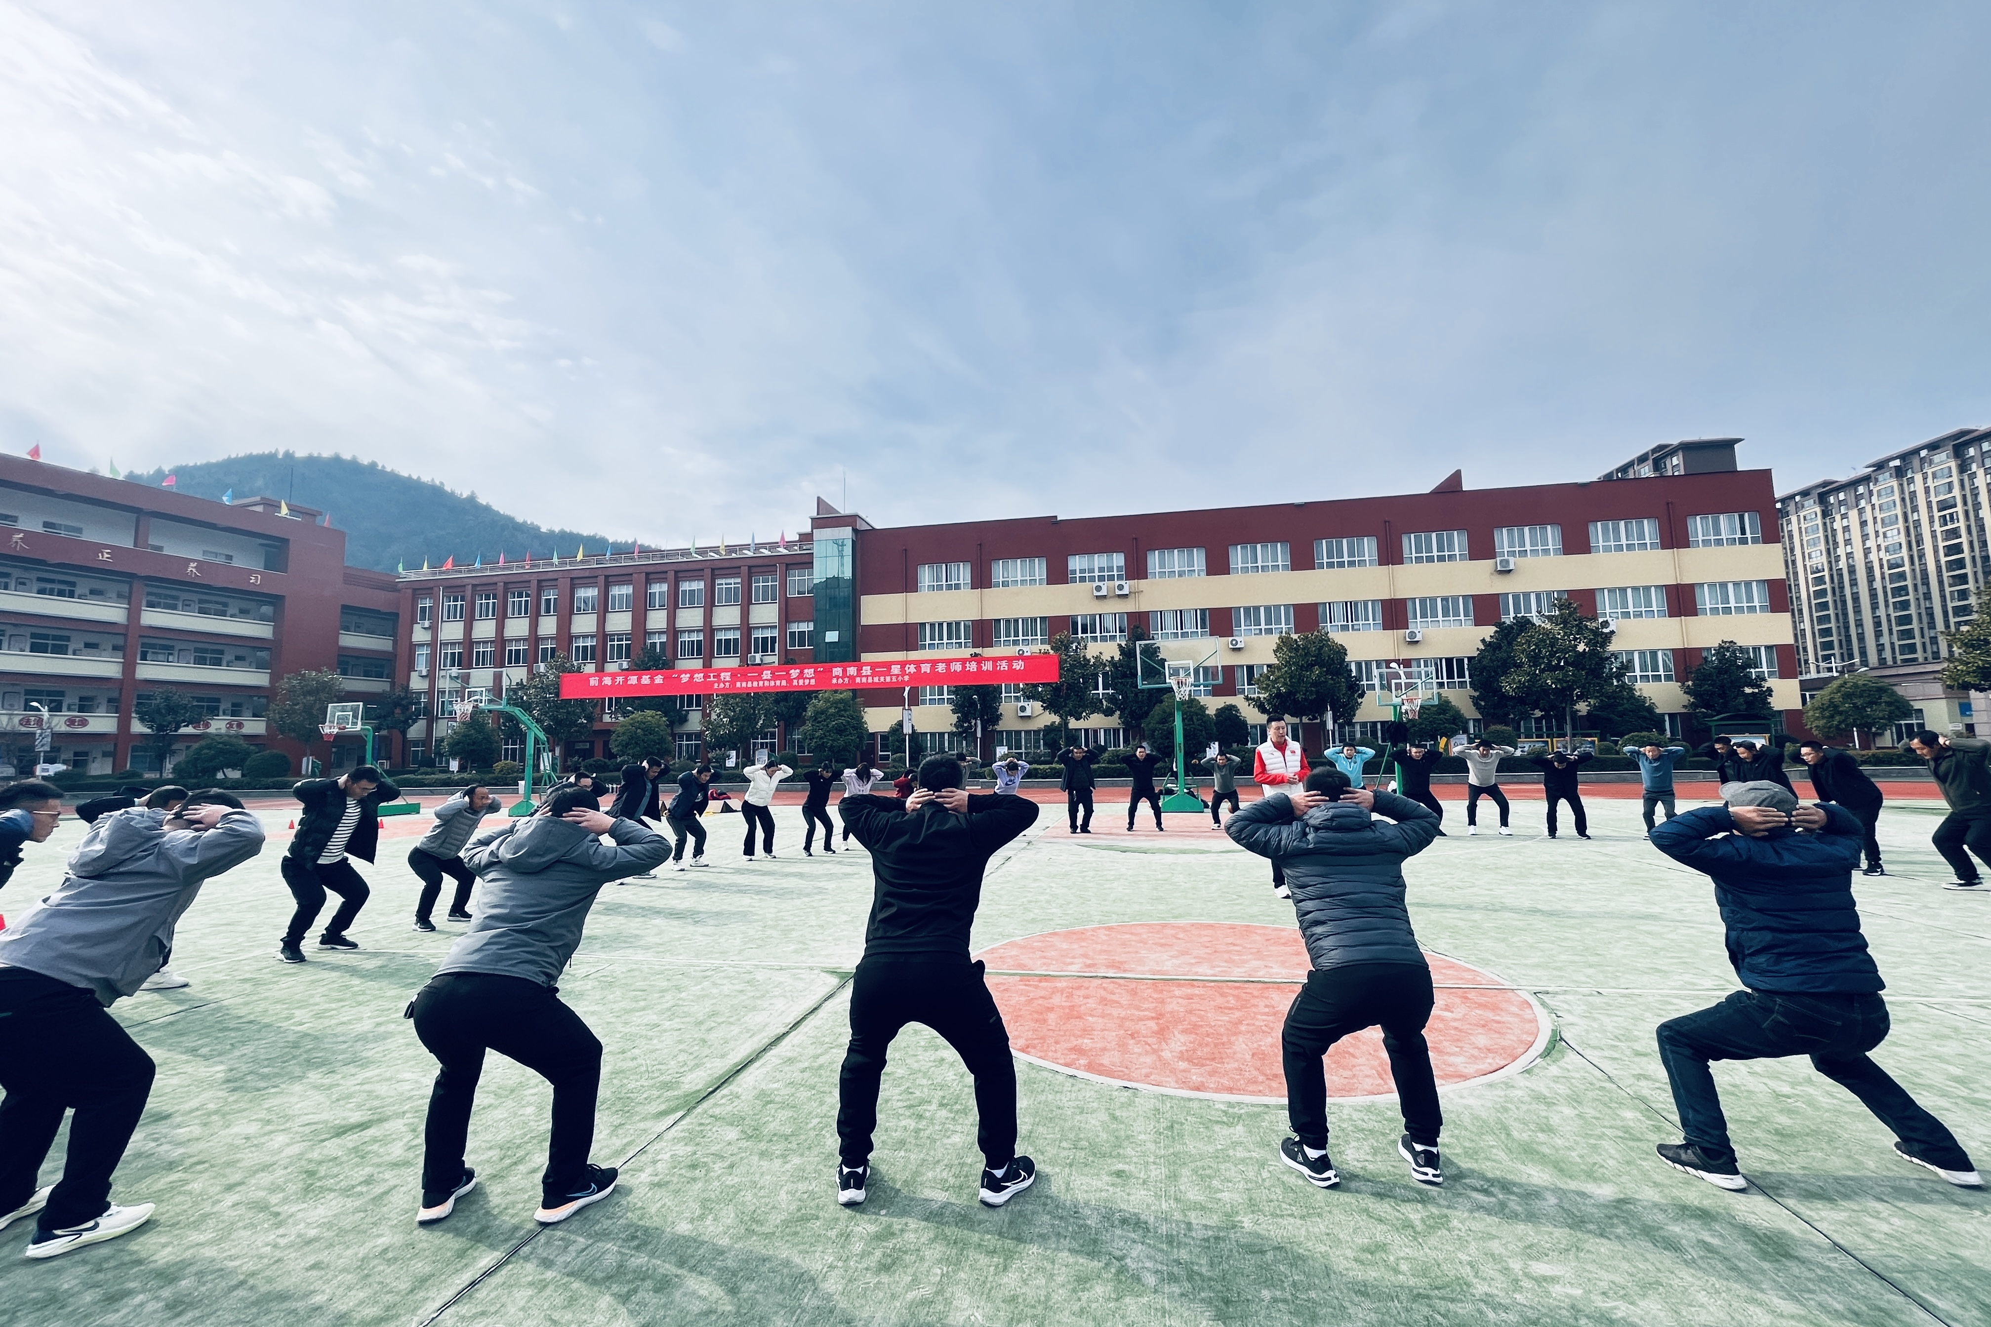
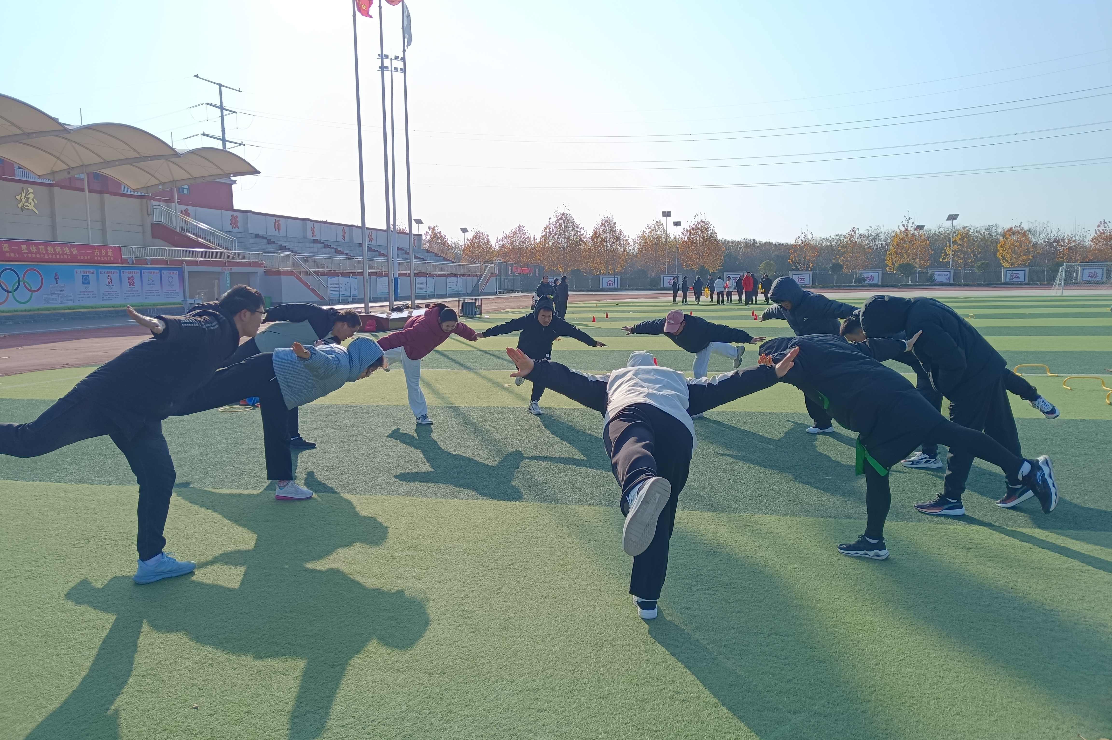
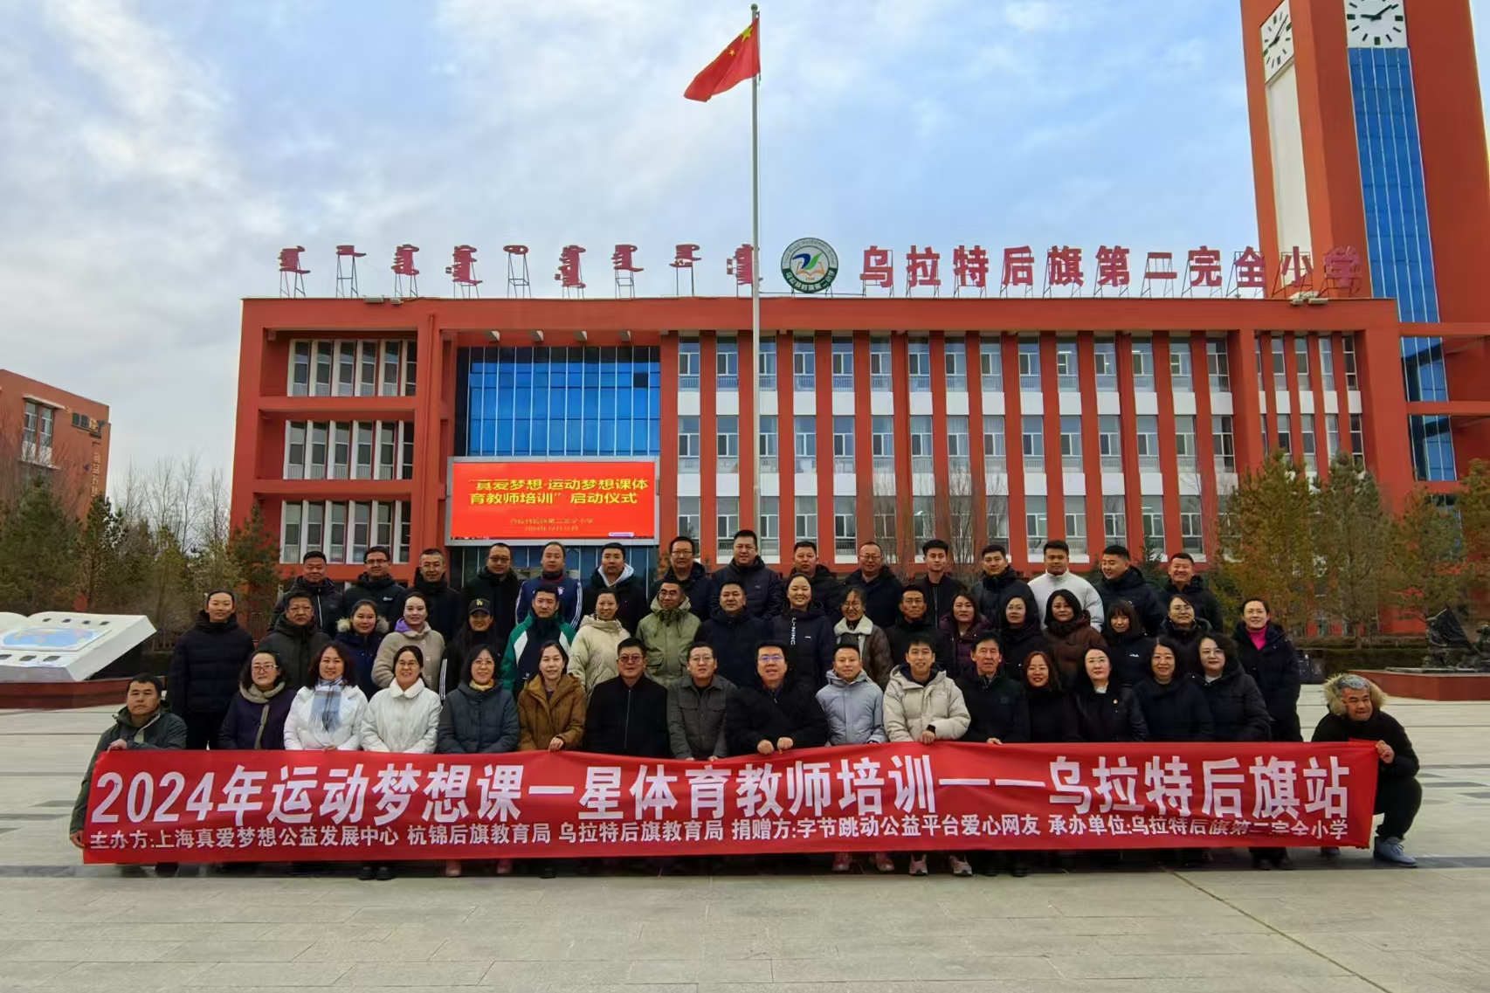
一星体育教师线下培训
2024年
12月05-06日
商南站
2024年
12月12-13日
内乡站
2024年
12月05-06日
闻喜站
2024年
12月12-13日
乌拉特后旗站

Slide 5
一星体育教师线下培训
12月份共计开展4场一星体育教师培训，分别在山西省运城市闻喜县、陕西省商洛市商南县（一县一梦想项目）、内蒙古自治区巴彦淖尔市乌拉特后旗和河南省南阳市内乡县，共计培训97所学校的199位一线体育教师。
【闻喜站】：12月5-6日，在闻喜县教育局的指导和支持下，由字节跳动公益平台爱心网友资助的真爱梦想·运动梦想课一星体育教师培训在明德小学举行。培训由二星讲师薛岩、冯冰及助教申希希授课，72名体育教师参加。培训涵盖启动仪式、示范课、课程与动作教学、试水课等环节，旨在提升教师教学水平，培养学生终身体育意识。培训结束，为参训教师颁发结业证书。此次培训助力来自36所项目学校的70余位体育老师，未来将有15,000名学生有机会体验安全、高效、有趣的《运动梦想课》。
【商南站】：12月5-6日，陕西省商洛市商南县举办“一县一梦想·运动梦想课”培训，由前海开源基金资助，商南县20所项目学校90余名体育教师及相关人员参加启动仪式。培训讲师为运动员王琳琳、三星教练范超。该项目为20所学校提供总价值1.5万元的专业素养教育和体育适能课程资源，并通过素养教育空间改造、体育教学器材配套和搭建系统性教师专业成长平台，助力体育教师专业成长，还将支持校园足球等特色赛事。2023年，上海真爱梦想公益基金会投入160余万元为8所学校建设“梦想中心”，2024年继续在4所学校实施该项目。未来将有12,000名学生有机会体验安全、高效、有趣的《运动梦想课》。

Slide 6
一星体育教师线下培训
【乌拉特后旗站】：12月12-13日，乌拉特后旗运动梦想课一星体育教师培训在乌拉特后旗二完小开幕。培训由字节跳动公益平台爱心网友资助，来自江西省上饶市德兴市的二星讲师张城、李立涛授课。乌拉特后旗教育局领导及各中小学校长、梦想中心主任等参加启动仪式。培训以安踏运动梦想课程为主，涵盖体育理论与技能操练，旨在提升教师业务水平。培训内容丰富，形式多样，包括破冰活动、基本动作拉练等。讲师详细阐述教学关键阶段，推动一体化教学模式赋能新课标形势下的新课堂。培训结束后，体育教师们表示将立足岗位，结合实际，真正把关爱和运动梦想传递给学生，未来将有10,050名学生有机会体验安全、高效、有趣的《运动梦想课》。
【内乡站】：12月12-13日，由字节跳动公益平台爱心网友资助、内乡县教育体育局与上海真爱梦想公益发展中心联合主办的“2024年真爱梦想·运动梦想课一星体育教师培训（内乡站）”在内乡复兴学校举行。来自郑州、洛阳、内乡县项目学校的26所中小学的56名体育骨干教师全程参与。培训由国家二级运动员王琳琳，助教楚尚军、王松授课，培训内容以安踏运动梦想课程为主，涵盖体育理论知识学习与运动技能操练，旨在提升教师业务水平和专业视野。培训期间，教师们通过小组破冰团建、示范课观摩、课程与动作教学、试水课等活动，深入学习并实践教学理念。最终，参训教师收获颇丰，并在结课仪式上获得结业证书，未来将有25,048名学生有机会体验安全、高效、有趣的《运动梦想课》。

Slide 7
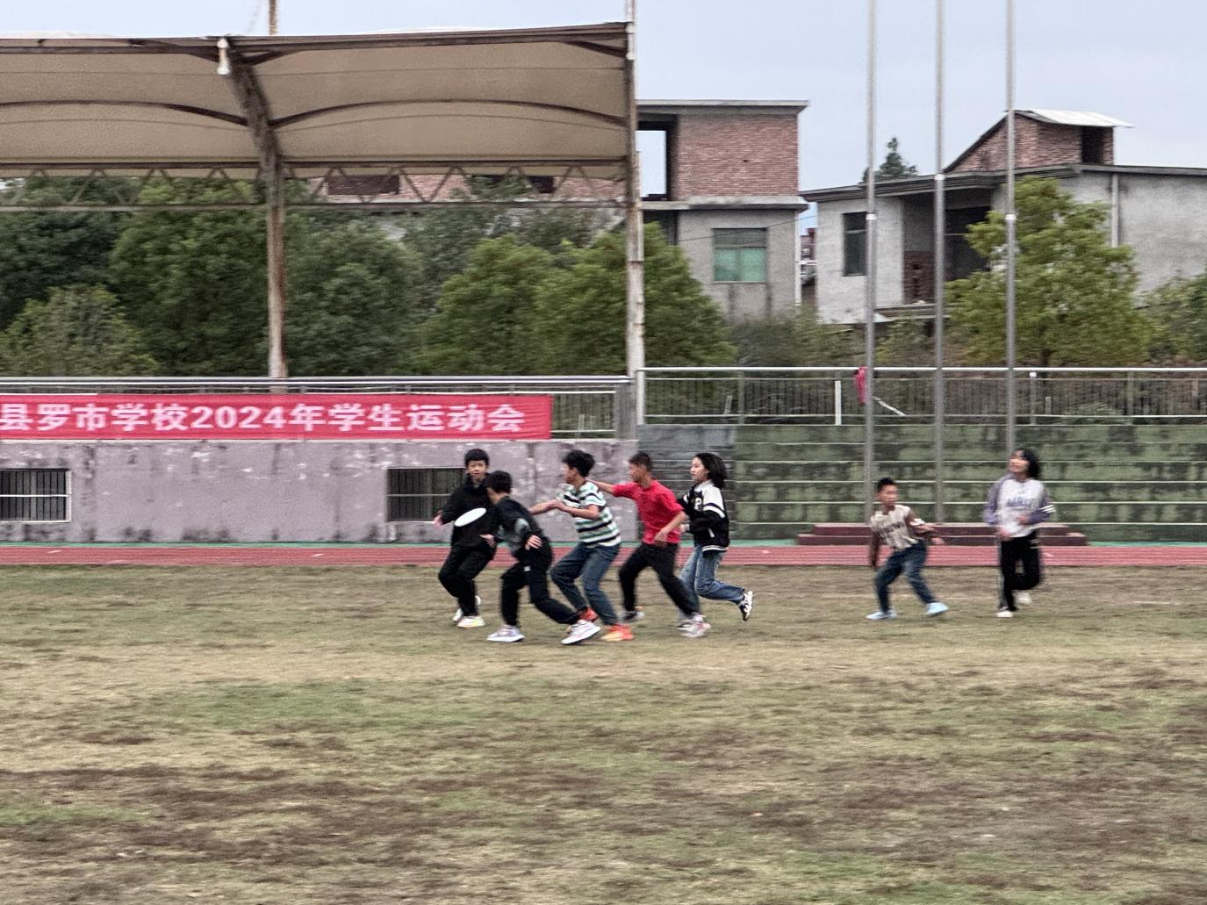
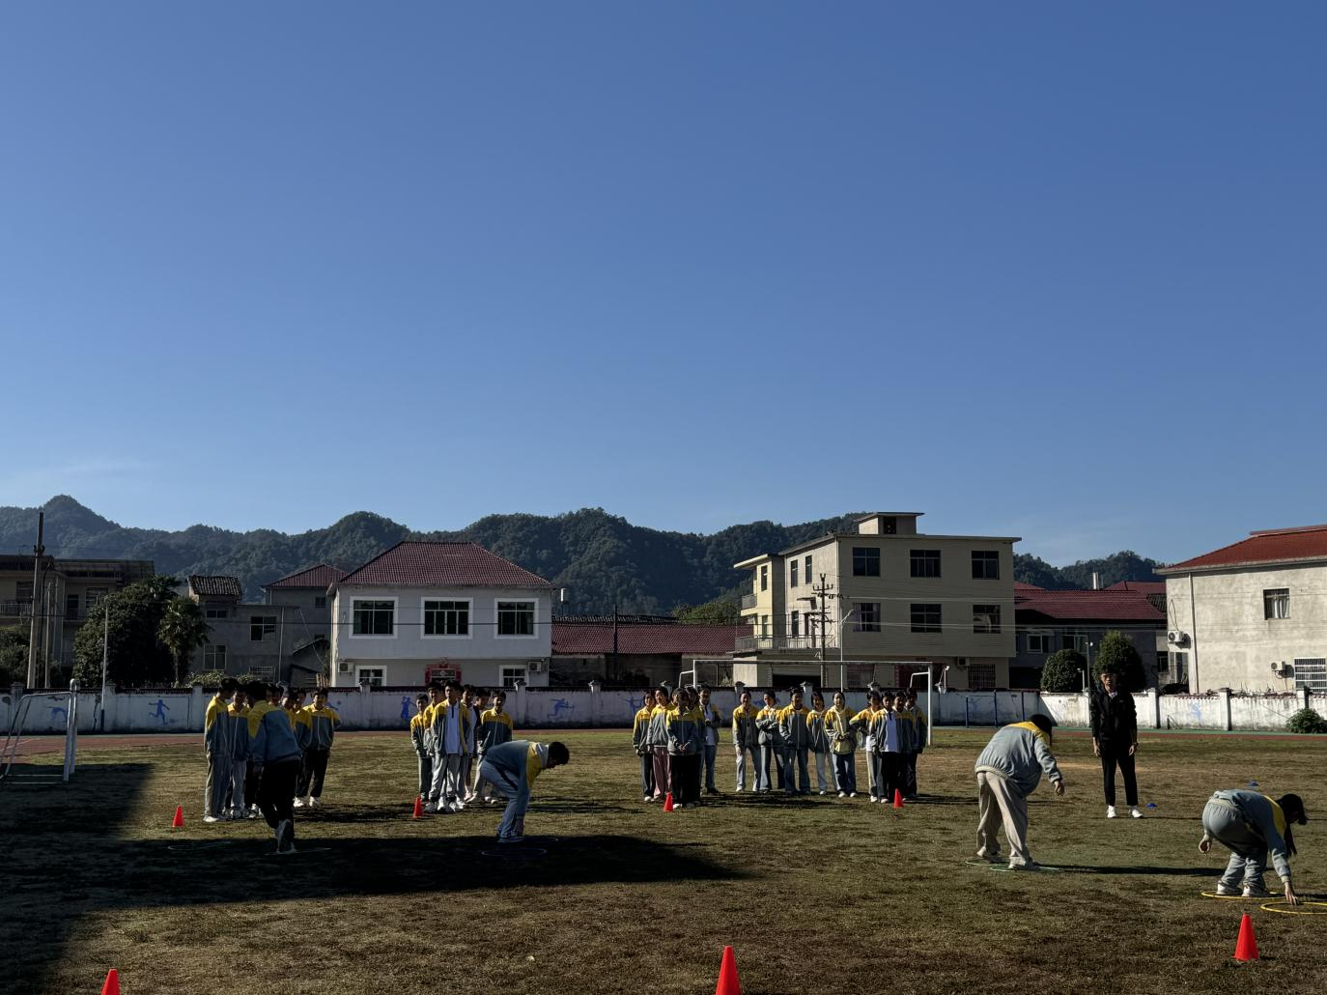
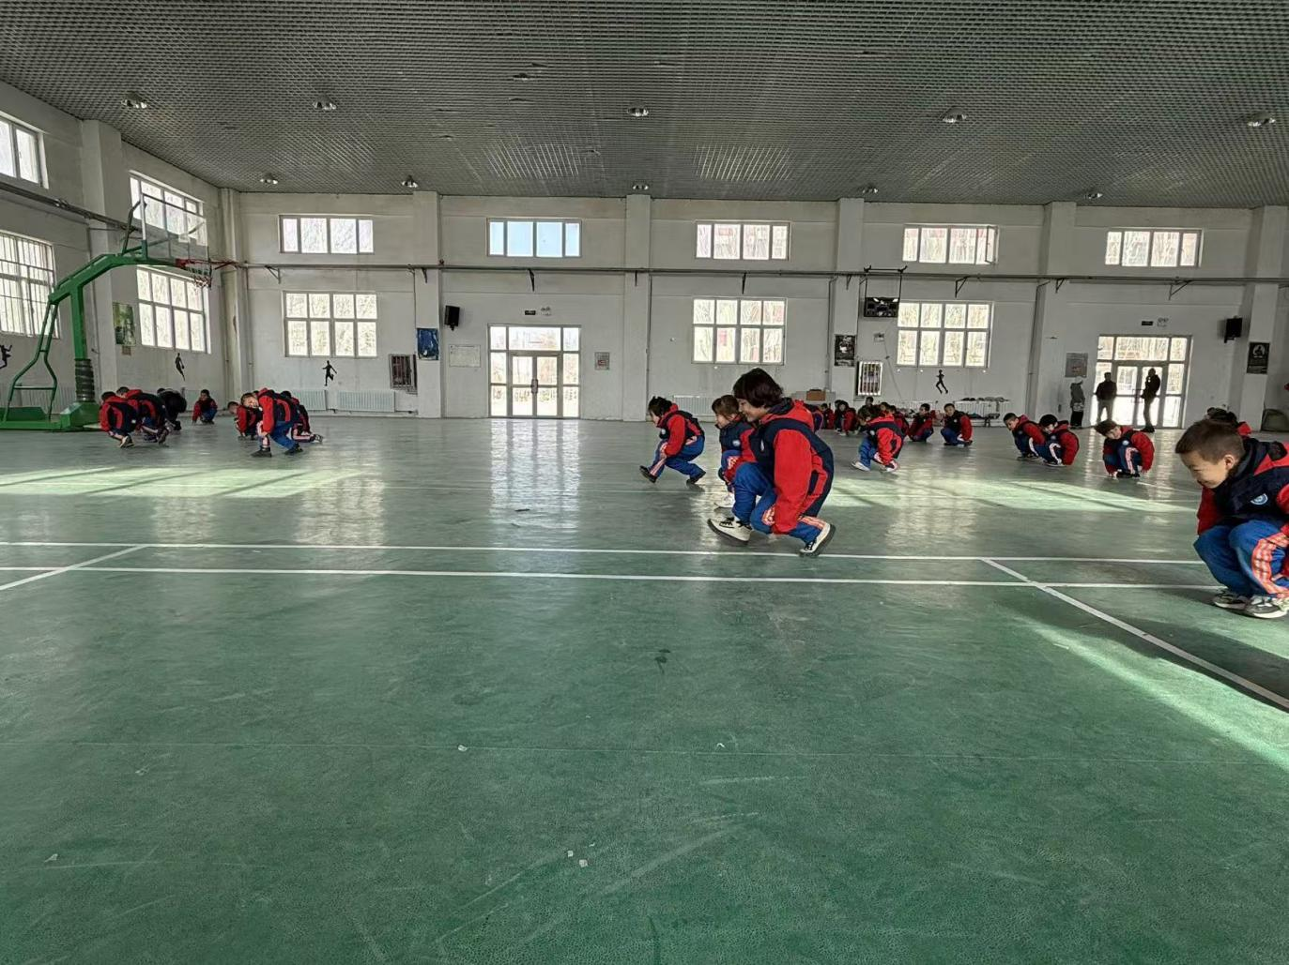
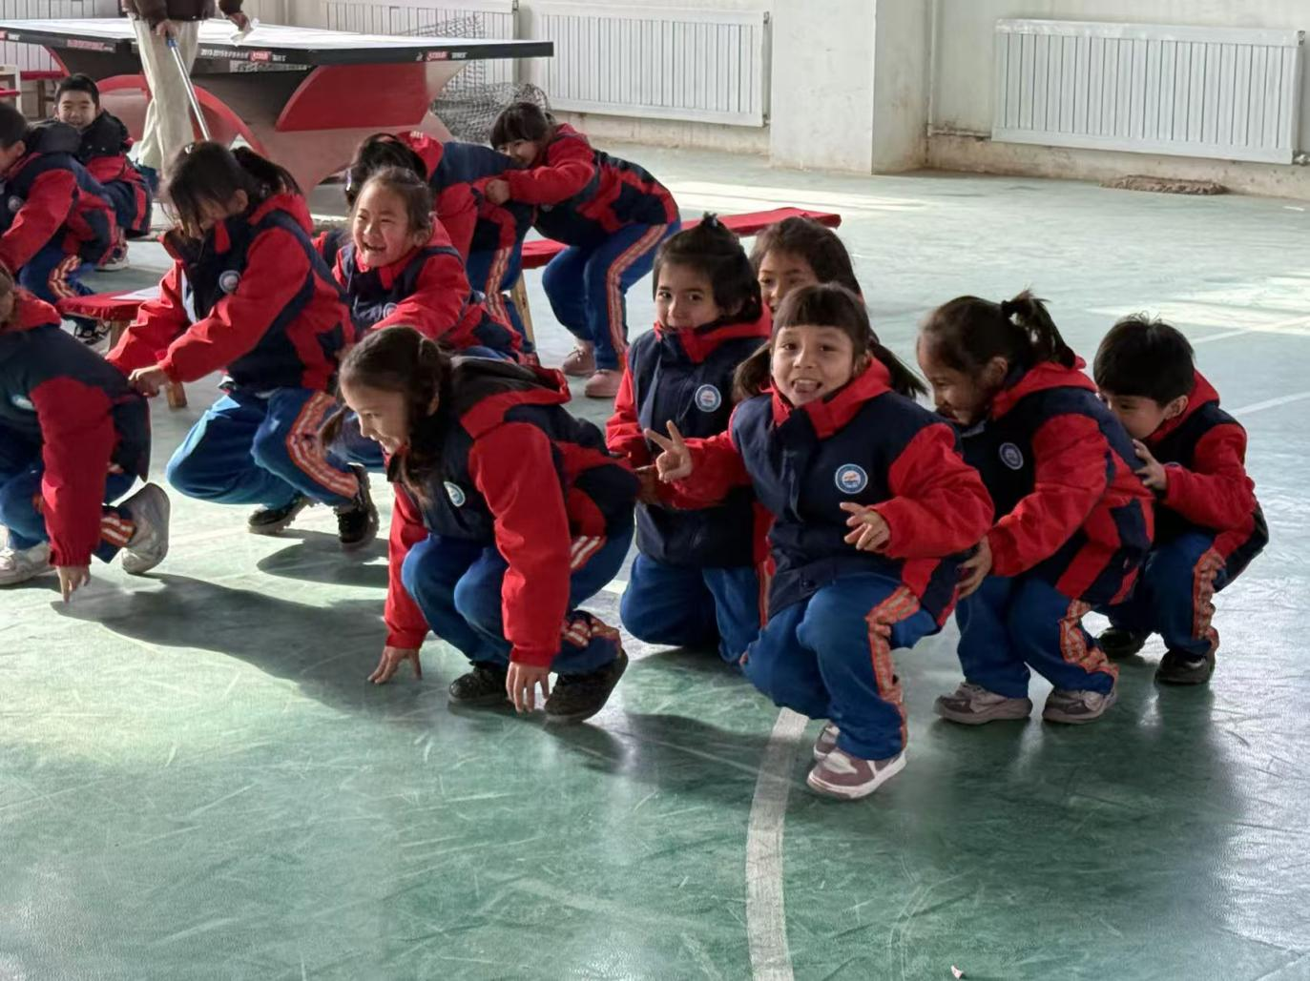
一县一梦想
江西省宜春市奉新县
继2024年10月的运动梦想课和飞盘培训后，奉新县的体育老师们持续带领孩子们实践素养体育课程。
在日常体育课上，孩子们借助趣味小器械，充分体会运动带来的快乐。通过“以赛代联”的形式，在草坪操场上开展飞盘比赛。
新疆维吾尔自治区巴音郭楞蒙古自治州且末县
位于塔克拉玛干沙漠深处的且末县，作为“一县一梦想”项目县，体育老师们在《运动梦想课》上带领孩子们体验趣味游戏。新疆维吾尔自治区巴音郭楞蒙古自治州且末县第一小学的刘老师带着孩子们“学毛毛虫走路”，低年级孩子们在锻炼身体的同时笑得不亦乐乎，既增强了体质，又收获了快乐。

Slide 8
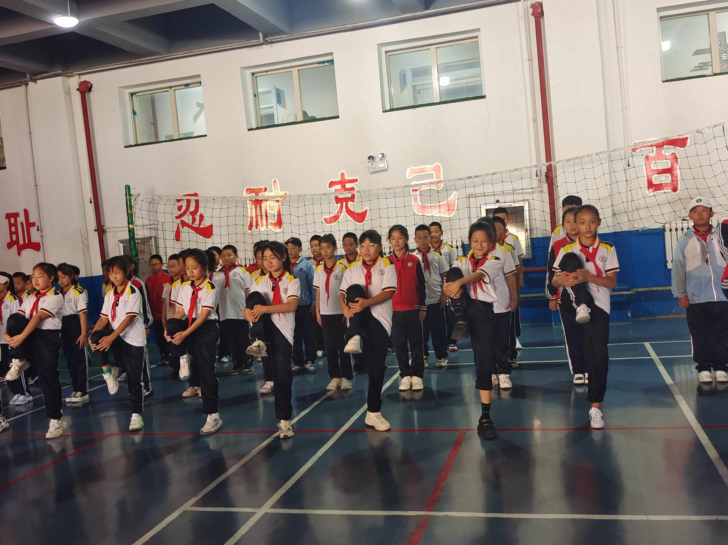
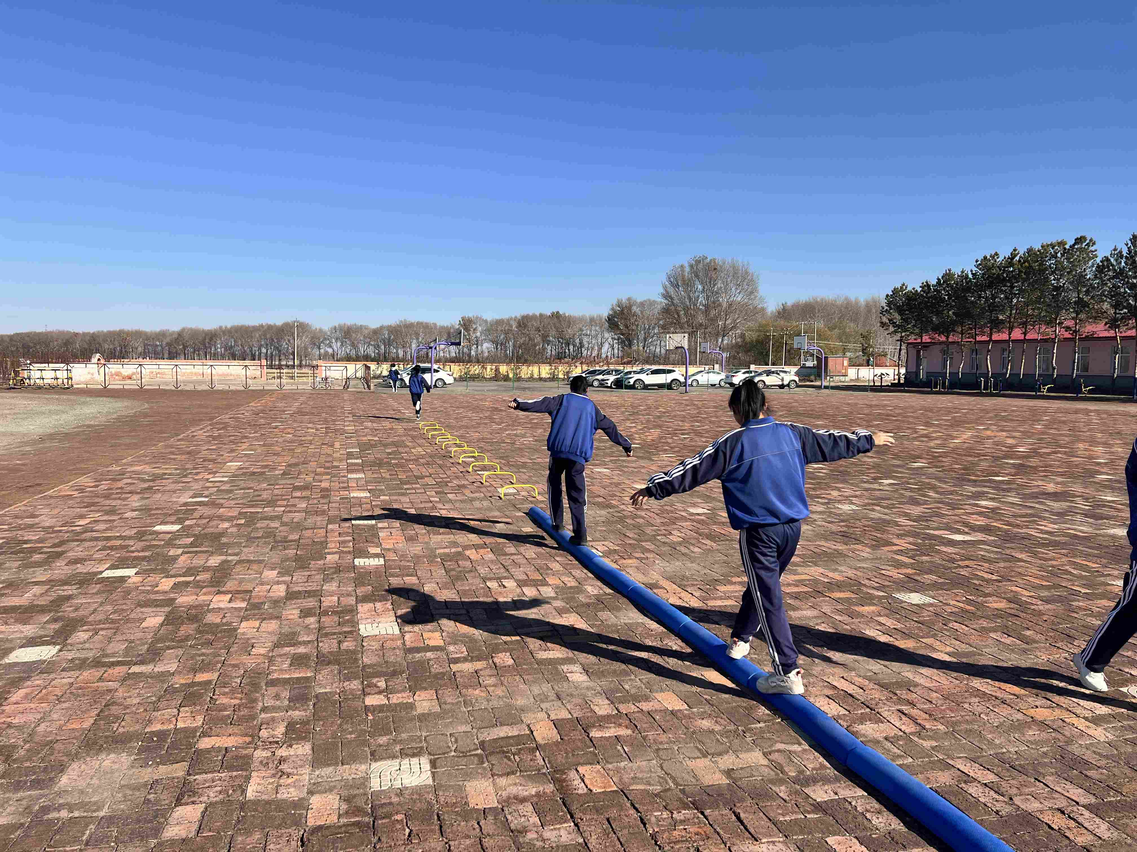
一县一梦想
黑龙江省齐齐哈尔市泰来县
爱心捐赠方ECCO支持的泰来县老师们本学期扎实开展课程。尽管东北已进入零下环境，老师们在室内体育场带领孩子们进行小组配合、团队比赛。黑龙江省齐齐哈尔市泰来县实验小学的高老师表示，器材的多种变化和玩法给孩子们带来新奇体验，有效调动了孩子们体育课的参与积极性。经过多次练习，学生的协调性和小组配合能力明显增强，希望运动梦想课能帮助孩子们摆脱“小胖墩”和“小眼镜”，拥有更健康的心灵和体魄。

Slide 9
运动梦想团
所属省份 | 运动梦想团 | 队伍数量 | 学校数量
福建 | 运动梦想团顺昌团 | 4 | 25
贵州 | 运动梦想团江口团 | 3 | 21
 | 运动梦想团平坝团 | 1 | 12
河北 | 运动梦想团古冶路北团 | 2 | 13
 | 运动梦想团张家口经开区团 | 1 | 4
黑龙江 | 运动梦想团阿城团 | 11 | 37
 | 运动梦想团宝清团 | 5 | 49
 | 运动梦想团宝山团 | 1 | 6
 | 运动梦想团道里团 | 2 | 13
 | 运动梦想团南岗团 | 1 | 5
 | 运动梦想团铁力团 | 3 | 23
 | 运动梦想团香坊、道外团 | 1 | 6
湖北 | 运动梦想团老河口团 | 8 | 50
湖南 | 运动梦想团靖州团 | 5 | 24
吉林 | 运动梦想团长白山团 | 2 | 12
江西 | 运动梦想团德兴团 | 4 | 30
辽宁 | 运动梦想团浑南团 | 2 | 13
内蒙古 | 运动梦想团克什克腾旗团 | 2 | 13
山西 | 运动梦想团盐湖团 | 2 | 14
四川 | 运动梦想团大邑团 | 6 | 33
重庆 | 运动梦想团酉阳团 | 2 | 12
截至2024年12月31日，运动梦想团组建21个团（68支队伍，415所学校），团单位活动经费报销29次。

Slide 10
《运动梦想课》开排课数据
2024秋季学期，全国共计有运营期内21个省份250所学校405位体育教师在线上排课12,170节；
来自176所学校275位教师提供了5,229节课堂反馈，受益学生超过209,160人次。

Slide 11
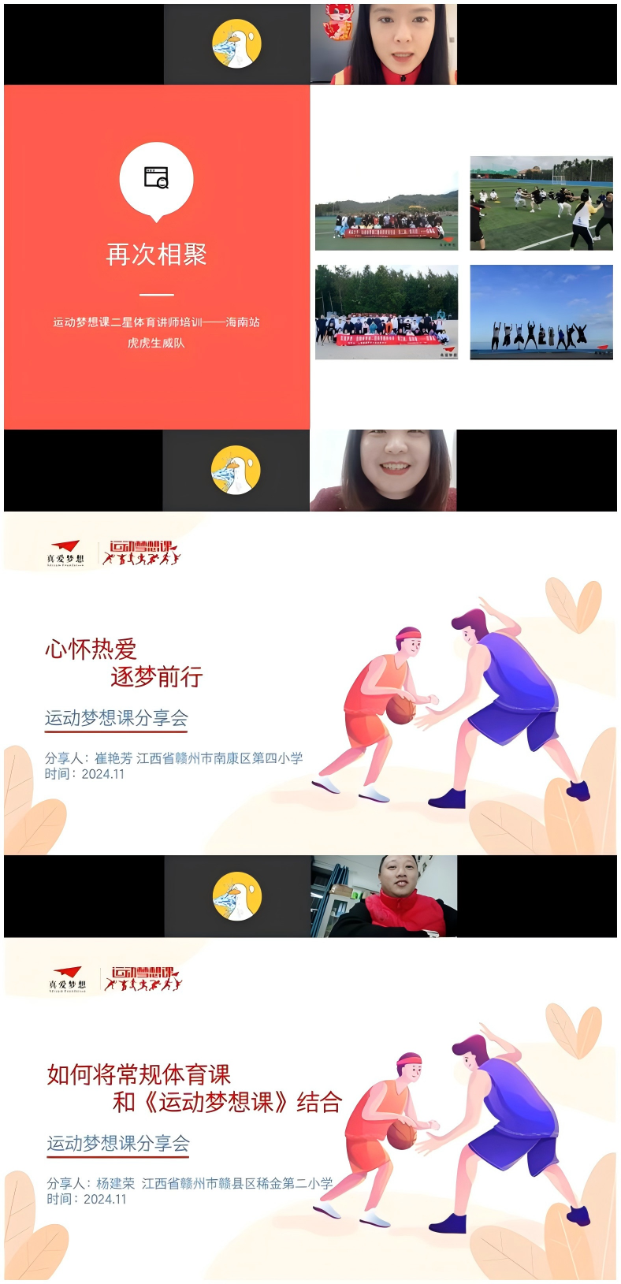
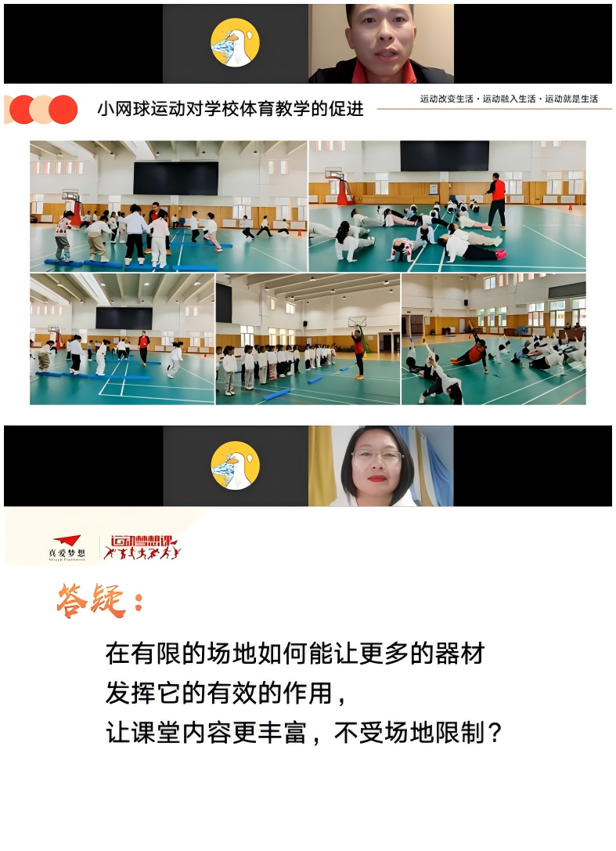
《运动梦想课》开课运营
11月27日和12月25日，分别组织开展了《运动梦想课》二星讲师11月和12月分享会。
11月分享会：荀长月老师分享了星级成长之路，突出持续培训对教学技能提升的关键作用；崔艳芳老师讲述了从梦想萌芽到二星蜕变的历程以及将课程理念融入教学的实践探索；杨建荣老师聚焦于常规体育课与《运动梦想课》的结合，特别是在攀岩特色课程中的创新融合，为学生带来更丰富的运动体验。此次分享会有323人参与，全程积极互动，累计273条评论。
12月分享会：张博老师分享了小网球运动对日常体育教学的促进，通过系统的培训和实践，将小网球运动的特点和优势融入学校体育教学；聂牡丹老师分享了个人成长历程和教学实践，强调了通过不断学习和实践，提升教学技能，推动项目在学校的落地实施。此次分享会有230人参与，全程积极互动，累计483条评论。

Slide 12

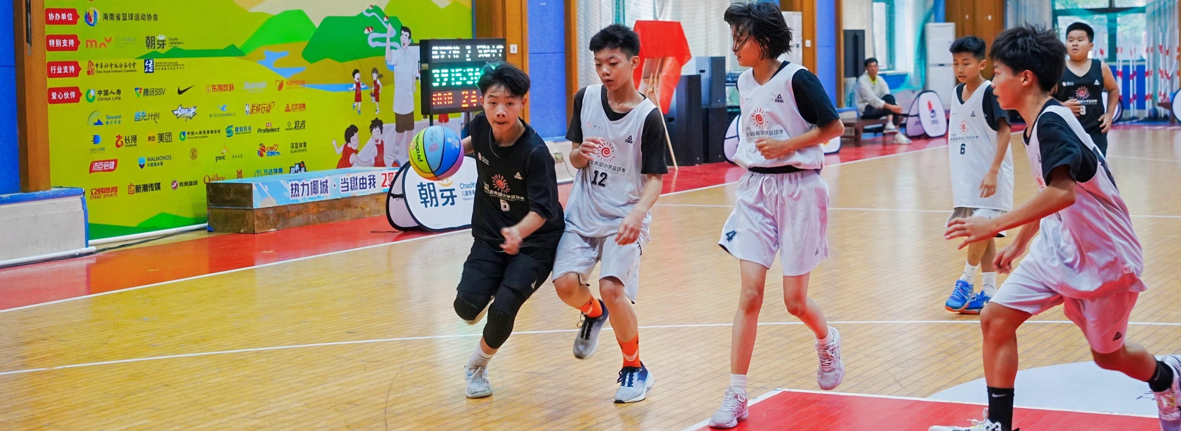
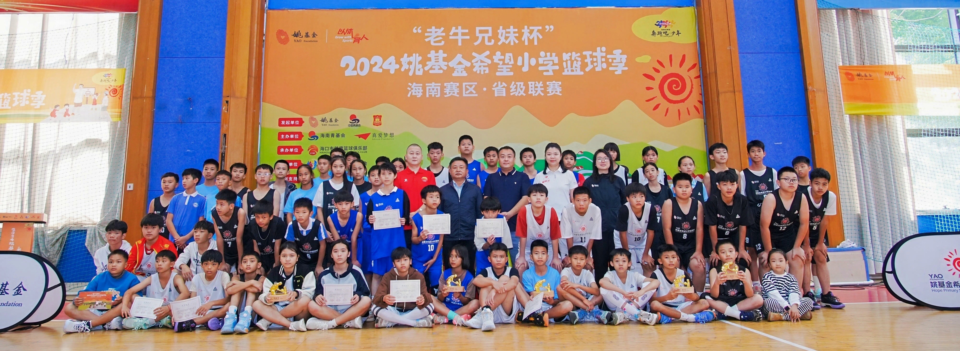
篮球赛事
11月份共计开展5场姚基金希望小学篮球季联赛，分别在吉林省吉林市舒兰市、青海省海南藏族自治州共和县、海南省乐东黎族自治县、保亭黎族苗族自治县和昌江黎族自治县，共计67所学校组队参赛。
11月27-30日
2024年姚基金社区篮球服务计划——中国篮协E级教练员培训班（海南站）圆满结营，来自海南省海口市、乐东黎族自治县等各区县的50名体育教师以饱满的热情投入到培训之中，以期获得专业的技能知识和专业水平的认证，不负各方的殷切期盼，进一步促进体教融合，以体育人，推动青少年全面发展。
12月07-08日
来自海南省共6所学校的6支参赛队伍，在“椰城”海口市雏鹰篮球俱乐部举行“老牛兄妹杯”2024姚基金希望小学篮球季海南赛区省级联赛。最终，经过激烈的角逐，乐东县抱由镇实验小学获得第一名，乐东县佛罗镇中心学校获得第二名，保亭县响水镇金江学校获得第三名。

Slide 13
2025年第一季度工作计划
一星培训：云南省红河哈尼族彝族自治州（2025年1月）、西藏自治区日喀则市（2025年3月中旬）
二星培训：2024年秋季二星体育讲师申请审核
体育场资助建设：江西省宜春市奉新县干洲中心小学足球场和篮球场（2025年第一季度）
公益运动营：安踏茁壮成长公益计划2025安踏运动会-冬季梦想冰雪运动会计划在吉林省吉林市北大湖滑雪场举行，来自全国项目重点地区的100名师生将获邀参与活动，会有双板滑雪学习、梦想课互动课堂、趣味手工课、研学等内容。（2025年2月6-11日）
有意向的伙伴们请联系项目组，场次确定后邀请伙伴参与《运动梦想课》培训！

Slide 14
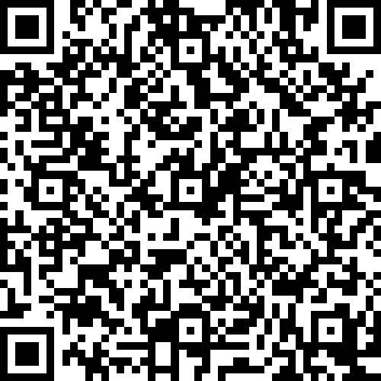
运动梦想公益计划项目组
客服邮箱：ydmxkkf@adream.org
申请链接：https://oa.adream.org/edc/formview/egbe8p
直播相册：https://live.photoplus.cn/live/pc/88725908/#/live
项目宣传片：https://v.qq.com/x/page/z3271ekfgfp.html
欢迎您扫描二维码
成为运动梦想公益计划的支持者
帮助儿童自信从容有尊严的成长

